Slide 1

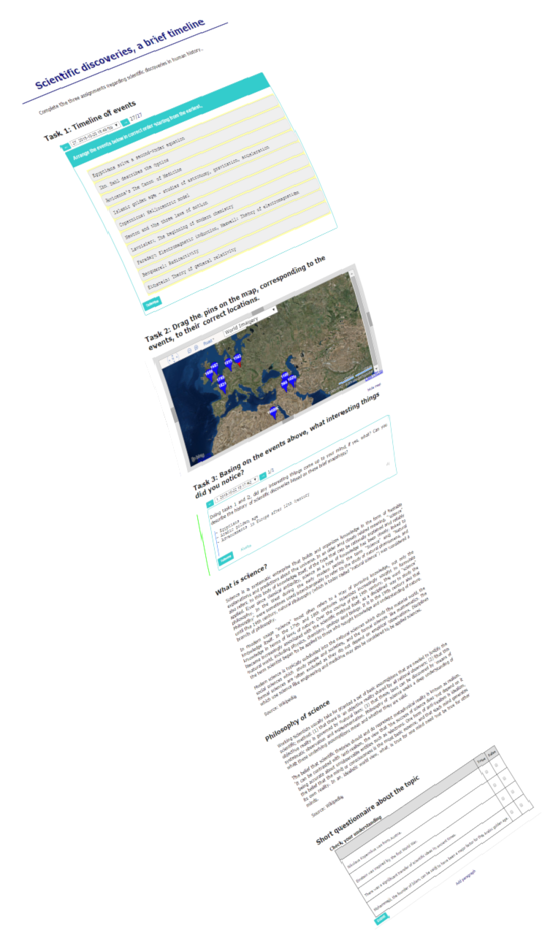
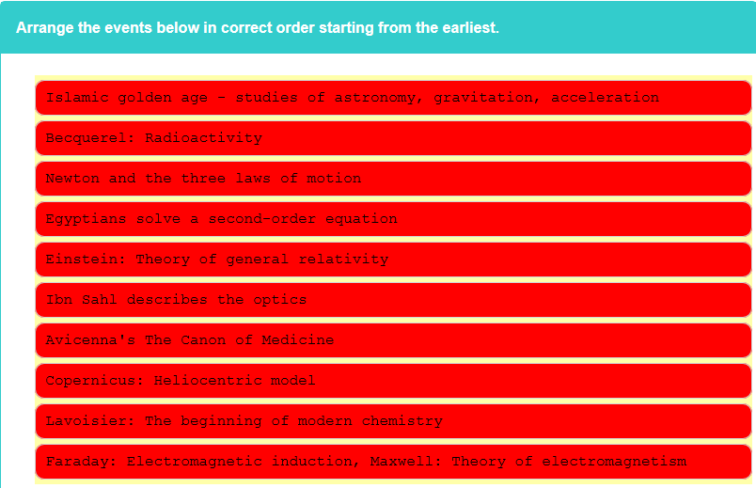
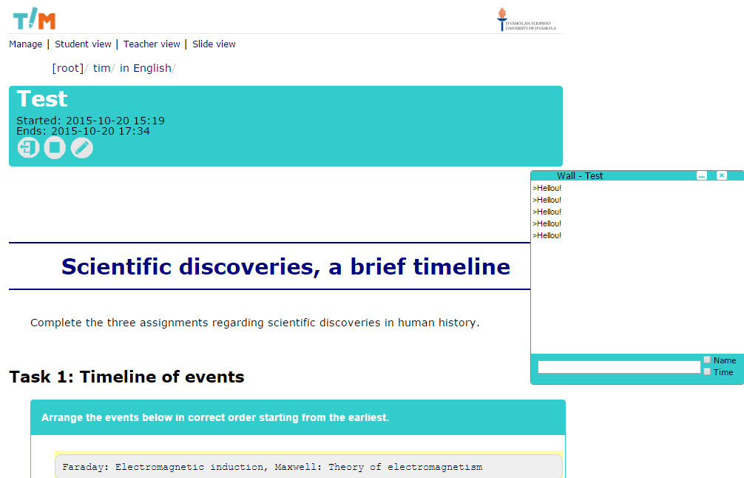
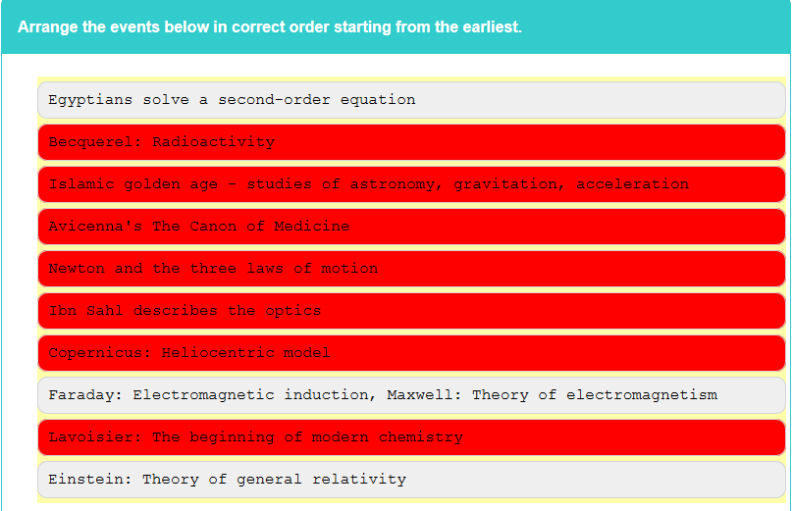
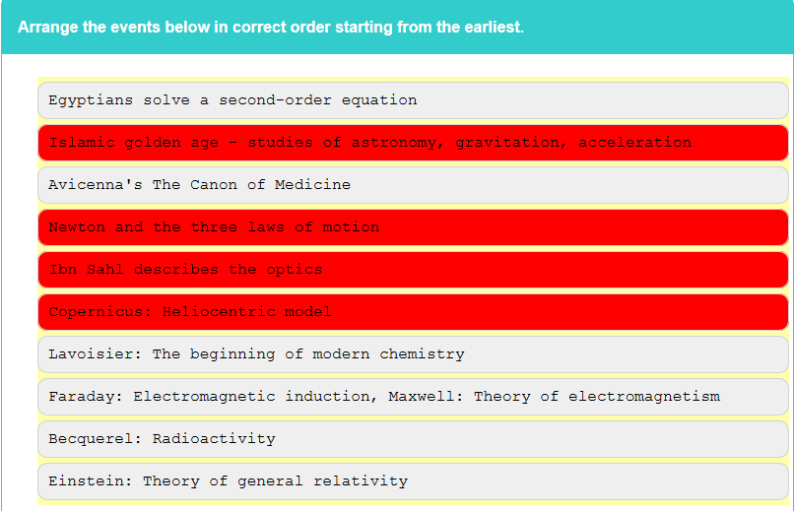
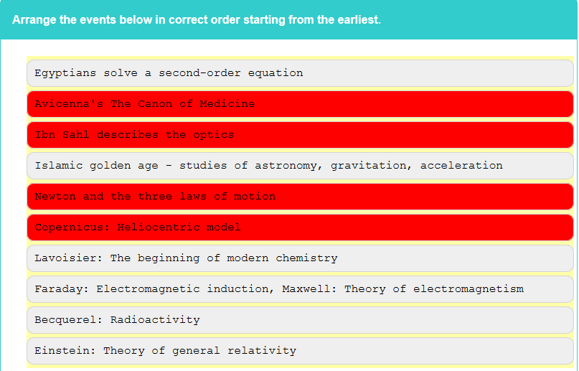
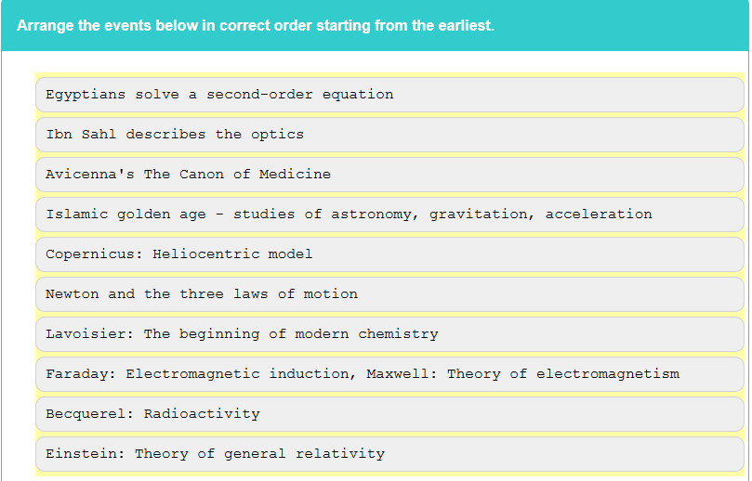

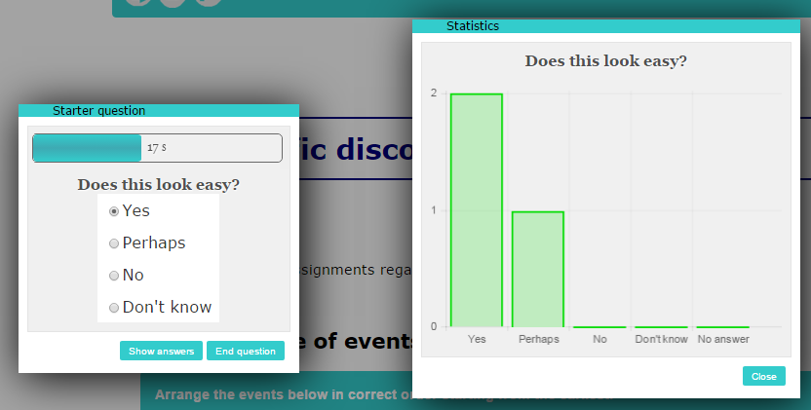
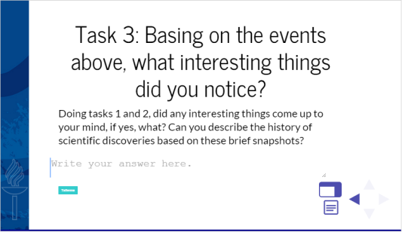
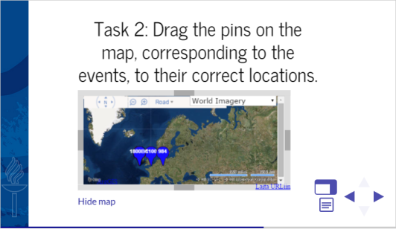
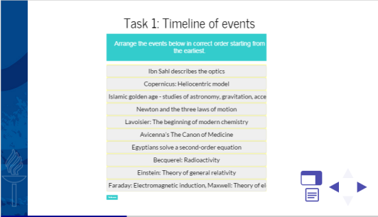

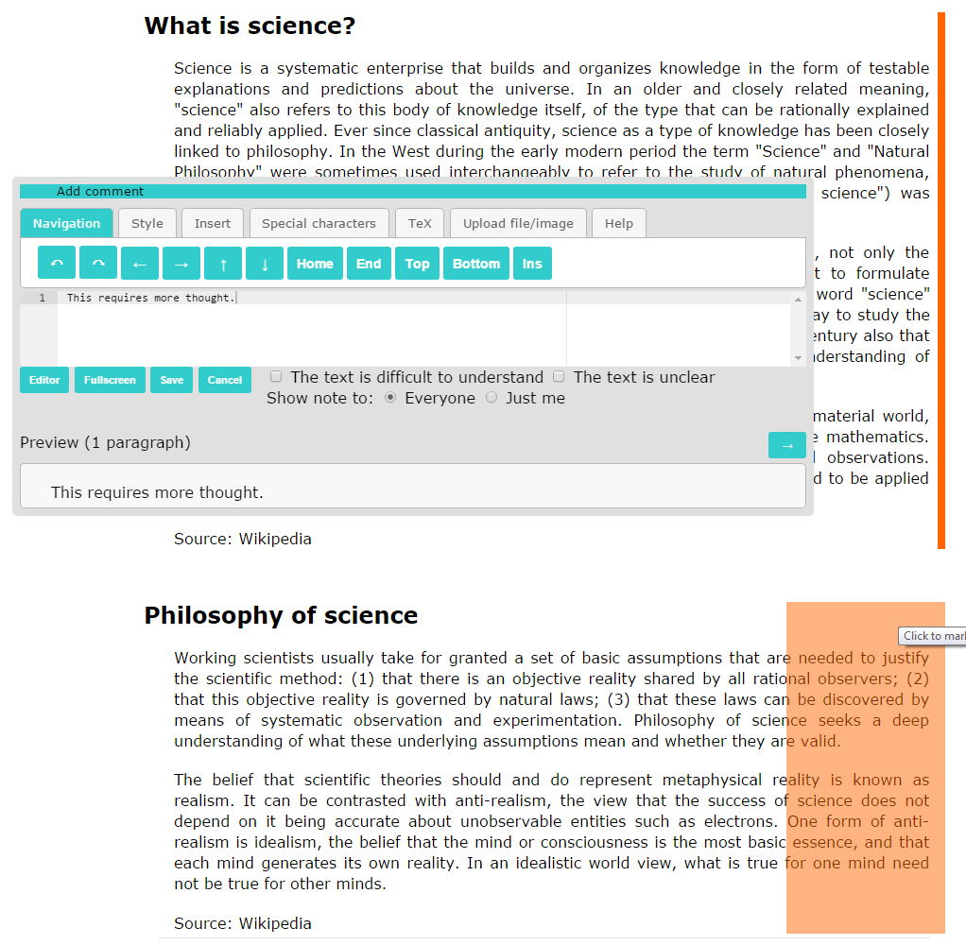
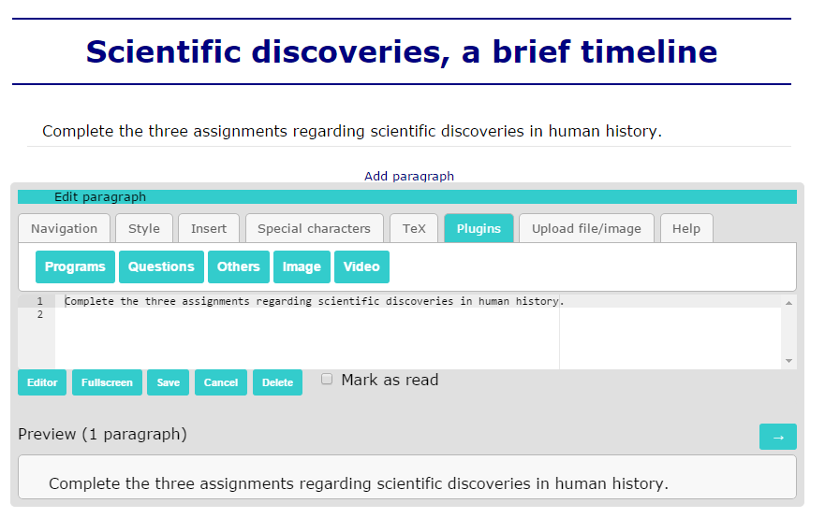
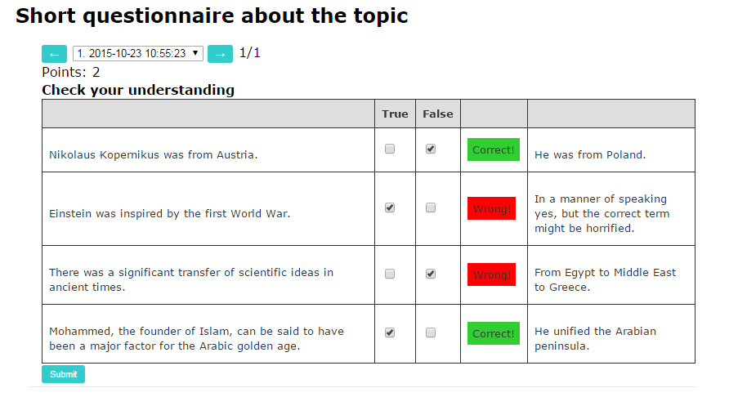

Opettajalle
Opettaja voi selata tehtyjä tehtäviä, tekohistorioita, niistä annettuja pisteitä, ja yleiskatsauksesta hän saa kokonaiskuvan siitä, miten asiat osattiin
Opetustilaisuuksiin TIMin työkalupakki sisältää luentoseinän, slide-esityksen ja luentokysymykset
Verkkoselainpohjainen e-materiaali, jonka perusrakennuspaloja ovat dokumentit
TIM-dokumentti (kuvassa) on yksi yhtenäinen ”liuska” tekstiä, kuvia, videoita jne.
TIM-dokumentin luominen
Tapahtuu selaimella dokumentin osoitteessa
Tekstin sekaan voi lisätä monenlaisia interaktiivisia elementtejä, esimerkiksi monivalintakysymyksiä
Lukijalle
Oranssit palkit kertovat, mitkä asiat ovat vielä lukematta
Materiaalia voi kommentoida itseään ja myös muita varten
Lukija voi tehdä materiaalin sekaan upotettuja tehtäviä

Slide 2

Opettajalle
Opettaja voi selata tehtyjä tehtäviä, tekohistorioita, niistä annettuja pisteitä, ja yleiskatsauksesta hän saa kokonaiskuvan siitä, miten asiat osattiin
Opetustilaisuuksiin TIMin työkalupakki sisältää luentoseinän, slide-esityksen ja luentokysymykset
Verkkoselainpohjainen e-materiaali, jonka perusrakennuspaloja ovat dokumentit
TIM-dokumentti (kuvassa) on yksi yhtenäinen ”liuska” tekstiä, kuvia, videoita ja
TIM-dokumentin luominen
Tapahtuu selaimella dokumentin osoitteessa
Tekstin sekaan voi lisätä monenlaisia interaktiivisia elementtejä, esimerkiksi monivalintakysymyksiä
Lukijalle
Oranssit palkit kertovat, mitkä asiat ovat vielä lukematta
Materiaalia voi kommentoida itseään ja myös muita varten
Lukija voi tehdä materiaalin sekaan upotettuja tehtäviä
Tietotekniikan laitos
UNIVERSITY OF JYVÄSKYLÄ

Slide 3
Opettajalle
Opettaja voi selata tehtyjä tehtäviä, tekohistorioita, niistä annettuja pisteitä, ja yleiskatsauksesta hän saa kokonaiskuvan siitä, miten asiat osattiin
Opetustilaisuuksiin TIMin työkalupakki sisältää luentoseinän, slide-esityksen ja luentokysymykset
Verkkoselainpohjainen e-materiaali, jonka perusrakennuspaloja ovat dokumentit
TIM-dokumentti (kuvassa) on yksi yhtenäinen ”liuska” tekstiä, kuvia ja monenlaisia interaktiivisia elementtejä
TIM-dokumentin luominen
Tapahtuu selaimella dokumentin osoitteessa
Elementtien lisäys ja muokkaus tehdään samaan tapaan kuin tekstin tai kuvien lisääminen
Lukijalle
Oranssit palkit kertovat, mitkä asiat ovat vielä lukematta
Materiaalia voi kommentoida itseään ja myös muita varten
Lukija voi tehdä materiaalin sekaan upotettuja tehtäviä
Tietotekniikan laitos
UNIVERSITY OF JYVÄSKYLÄ

